Slide 1
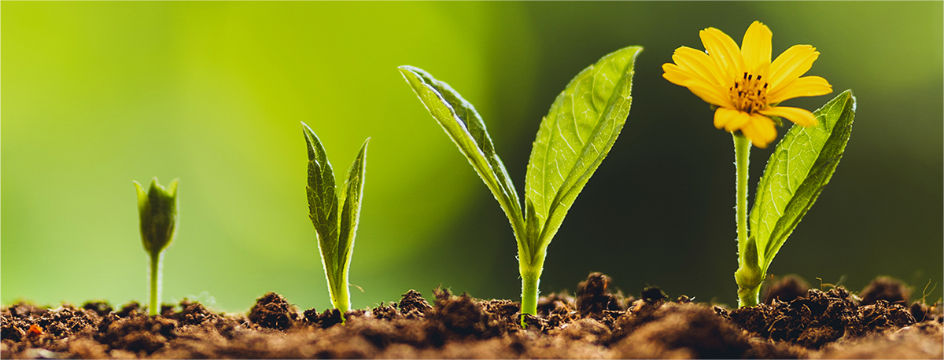
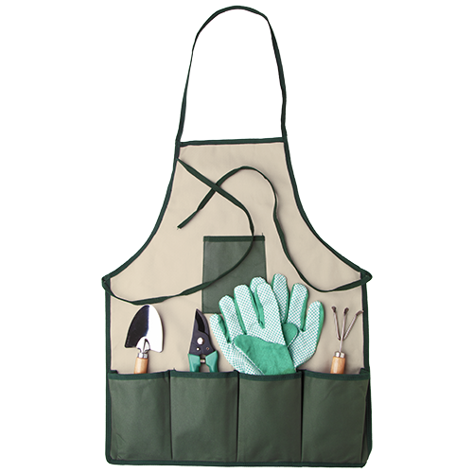
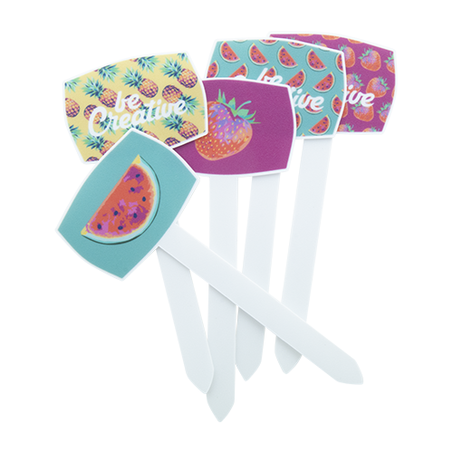
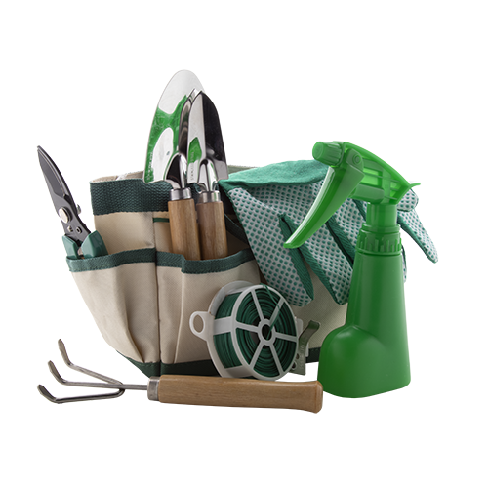
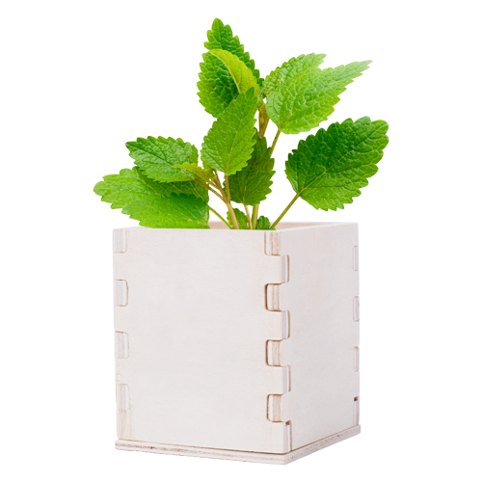
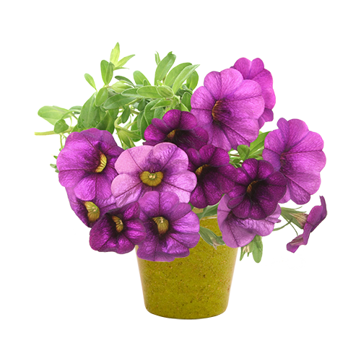
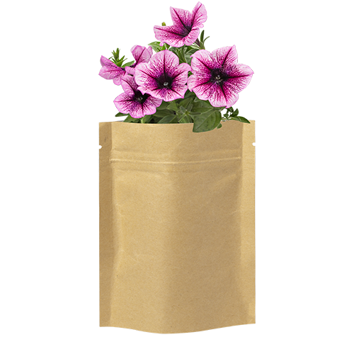
Plasati datele de contact aici!
ACCESORII
GRADINARIT
Fa-ti gradina si casa mai colorate si mai primitoare! Alege produsele din colectia noastra si creaza un mediu floral.
PLANTIT AP718368
Etichetă tip T pentru plante, din plastic. Prețul include personalizarea cu UV Led Print pe o față. Cantitate minimă de comandă: 100 buc.
0,000 EUR
BOTANIC AP892009
Set unelte pentru grădinărit în geantă din nailon. Cu foarfecă, greblă, 2 lopeți, sârmă cu tăietor, pulverizator și o pereche de mănuși.
0,000 EUR
JARDIN AP892010
Set unelte pentru grădinărit cu șorț din nailon. Cu foarfecă, greblă, lopată mică și o pereche de mănuși.
0,000 EUR
MERIN AP721179
Set de cultivare a mentei în cutie de lemn cu ghiveci din plastic biodegradabil, 6-8 semințe de mentă și substrat de creștere.
0,000 EUR
PETUNIA AP731428
Ghiveci cu flori (5-8 seminte Petunia). Ghiveciul este realizat din material biodegradabil.
0,000 EUR
SOBER AP721479-00
Kit de plantat flori în pungă de hârtie laminată. Cu 5-8 semințe de petunie.
0,000 EUR
Plasati conditiile promotionale aici!
.......
.......
.......
.......
www.WriteYourWebsiteHere.com

